Slide 1

SISTEMA DA DÍVIDA:
seus Impactos na
Conjuntura Nacional
Centro Federal de Educação Tecnológica de Minas Gerais
CEFET – MG – Campus II
Maria Eulália Alvarenga
Belo Horizonte, 19 de Junho de 2015

Slide 2
CONJUNTURA BRASIL 2015
Aumento de tarifas (preços administrados: energia, telefonia, água, combustível, transporte) = aumento dos preços de produtos e serviços
Elevação da inflação
Aumento dos juros (sob a justificativa de combater inflação)
Aumento de tributos para consumidores e trabalhadores
AJUSTE FISCAL: corte de gastos e direitos sociais, e de investimentos, para destinar recursos para pagar juros
AJUSTE FISCAL: continuidade das privatizações (CEF, Petrobrás)
PIB: crescimento nulo ou até negativo (desindustrialização)
Essa conjuntura é pontual ou está estruturada pelo modelo econômico?
Qual é a perspectiva de reajustes salariais nessa conjuntura?
Notes:
Suspensão pagamento encargos aos rentistas (Bonos Global 2012 e 2030) desde novembro/2008
Proposta soberana de recompra do restante da dívida por no máximo 30% de seu valor nominal
The Economist (23/04/2009): “Sr. Correa parece ser incorruptível (...) gasto público cresceu 71% em 2008, resultado de investimentos em escolas e hospitais”
ESTA É A PROVA DA VIABILIDADE POLÍTICA DA AUDITORIA DA DÍVIDA
ENQUANTO ISSO, O GOVERNO BRASILEIRO RECOMPRA TÍTULOS DA DÍVIDA EXTERNA A 130% DO VALOR DE FACE, EM MÉDIA

Slide 3
BRASIL: MODELO ECONÔMICO EQUIVOCADO
voltado para a concentração de riqueza e renda
MODELO TRIBUTÁRIO INJUSTO E REGRESSIVO
SISTEMA DA DÍVIDA
METAS ESTÉREIS
  Superávit Primário
  Inflação
DESCONTROLE SOBRE A MOVIMENTAÇÃO DE CAPITAIS
DESENVOLVIMENTO SOCIOECONÔMICO TRAVADO
  Insuficiência de investimentos em educação, saúde, infraestrutura (energia, saneamento, , transporte)
  Impedimento à realização da necessária reforma agrária
  Desindustrialização
Notes:
Suspensão pagamento encargos aos rentistas (Bonos Global 2012 e 2030) desde novembro/2008
Proposta soberana de recompra do restante da dívida por no máximo 30% de seu valor nominal
The Economist (23/04/2009): “Sr. Correa parece ser incorruptível (...) gasto público cresceu 71% em 2008, resultado de investimentos em escolas e hospitais”
ESTA É A PROVA DA VIABILIDADE POLÍTICA DA AUDITORIA DA DÍVIDA
ENQUANTO ISSO, O GOVERNO BRASILEIRO RECOMPRA TÍTULOS DA DÍVIDA EXTERNA A 130% DO VALOR DE FACE, EM MÉDIA

Slide 4

“Sistema da Dívida”
Utilização do endividamento como mecanismo de subtração de recursos e não financiamento dos Estados
Se reproduz internacionalmente e internamente, em âmbito dos estados e municípios
Dívidas sem
contrapartida
Maior beneficiário:
Setor financeiro
Notes:
Suspensão pagamento encargos aos rentistas (Bonos Global 2012 e 2030) desde novembro/2008
Proposta soberana de recompra do restante da dívida por no máximo 30% de seu valor nominal
The Economist (23/04/2009): “Sr. Correa parece ser incorruptível (...) gasto público cresceu 71% em 2008, resultado de investimentos em escolas e hospitais”
ESTA É A PROVA DA VIABILIDADE POLÍTICA DA AUDITORIA DA DÍVIDA
ENQUANTO ISSO, O GOVERNO BRASILEIRO RECOMPRA TÍTULOS DA DÍVIDA EXTERNA A 130% DO VALOR DE FACE, EM MÉDIA

Slide 5
“Sistema da Dívida”
Como opera
Modelo Econômico
Privilégios Financeiros
Sistema Legal
Sistema Político
Corrupção
Grande Mídia
Dominação financeira e graves consequências sociais
Sistema da Dívida
Mecanismos que Geram Dívida
Interferência do FMI
Privilégios Legais, Políticos, Financeiros e Econômicos
Influência do Poder Financeiro
Salvamento Bancário
Notes:
Suspensão pagamento encargos aos rentistas (Bonos Global 2012 e 2030) desde novembro/2008
Proposta soberana de recompra do restante da dívida por no máximo 30% de seu valor nominal
The Economist (23/04/2009): “Sr. Correa parece ser incorruptível (...) gasto público cresceu 71% em 2008, resultado de investimentos em escolas e hospitais”
ESTA É A PROVA DA VIABILIDADE POLÍTICA DA AUDITORIA DA DÍVIDA
ENQUANTO ISSO, O GOVERNO BRASILEIRO RECOMPRA TÍTULOS DA DÍVIDA EXTERNA A 130% DO VALOR DE FACE, EM MÉDIA

Slide 6
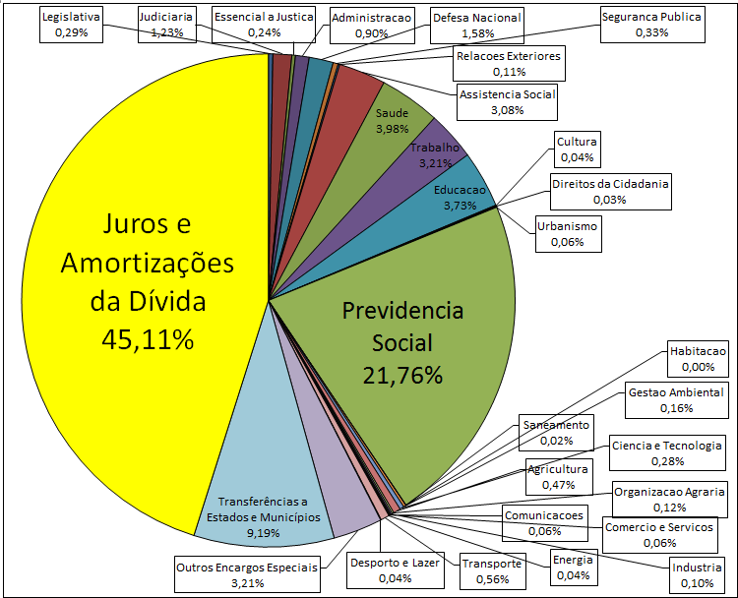
Orçamento Geral da União 2014 (Executado) Total = R$ 2,168 trilhão
Fonte: SIAFI Elaboração: AUDITORIA CIDADÃ DA DÍVIDA

Slide 7
IMPACTO NO ORÇAMENTO PREVISTO PARA 2015
ORÇAMENTO FEDERAL PROPOSTO PELO EXECUTIVO PARA 2015 reserva R$ 1,356 trilhão para os gastos com a dívida pública, o que corresponde a 47% de tudo que o país vai arrecadar com tributos, privatizações e emissão de novos títulos, entre outras rendas.
Este valor representa, por exemplo, 13 vezes os recursos para a saúde, 13 vezes os recursos previstos para educação ou 54 vezes os recursos para transporte e confirmam, de forma incontestável, o privilégio do Sistema da Dívida.
Recomendamos a leitura do manifesto disponível em nossa página:
http://www.auditoriacidada.org.br/contra-o-ajuste-auditoria-ja/
Notes:
Suspensão pagamento encargos aos rentistas (Bonos Global 2012 e 2030) desde novembro/2008
Proposta soberana de recompra do restante da dívida por no máximo 30% de seu valor nominal
The Economist (23/04/2009): “Sr. Correa parece ser incorruptível (...) gasto público cresceu 71% em 2008, resultado de investimentos em escolas e hospitais”
ESTA É A PROVA DA VIABILIDADE POLÍTICA DA AUDITORIA DA DÍVIDA
ENQUANTO ISSO, O GOVERNO BRASILEIRO RECOMPRA TÍTULOS DA DÍVIDA EXTERNA A 130% DO VALOR DE FACE, EM MÉDIA

Slide 8
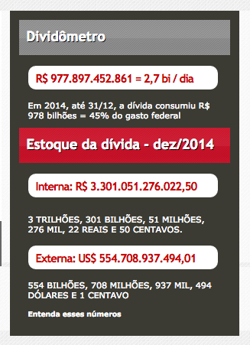
Números da Dívida em 31/12/2014
Dívida Externa
US$ 554 bilhões (R$ 1,476 trilhão, utilizando-se a cotação do dólar a R$2,66)
Dívida Interna
R$ 3,301 trilhões
Dívida Brasileira
R$ 4,777 trilhões
93% do PIB 2014 Estimado pelo BC: R$ 5,13 trilhões
Notes:
Suspensão pagamento encargos aos rentistas (Bonos Global 2012 e 2030) desde novembro/2008
Proposta soberana de recompra do restante da dívida por no máximo 30% de seu valor nominal
The Economist (23/04/2009): “Sr. Correa parece ser incorruptível (...) gasto público cresceu 71% em 2008, resultado de investimentos em escolas e hospitais”
ESTA É A PROVA DA VIABILIDADE POLÍTICA DA AUDITORIA DA DÍVIDA
ENQUANTO ISSO, O GOVERNO BRASILEIRO RECOMPRA TÍTULOS DA DÍVIDA EXTERNA A 130% DO VALOR DE FACE, EM MÉDIA

Slide 9
Década de 70:
dívida da ditadura
Década de 80:
Elevação ilegal das taxas de juros
Estatização de dívidas privadas
Década de 90:
Plano
Brady
Pagamento antecipado ao FMI e resgates com ágio
Fonte: Banco Central - Nota para a Imprensa - Setor Externo - Quadro 51 e Séries Temporais - BC

Slide 10
Graves indícios de ilegalidade identificados pela CPI:
Juros sobre juros
Conflito de interesses
Falta de transparência
Fonte: Banco Central - Nota para a Imprensa - Política Fiscal - Quadro 35.

Slide 11
DÍVIDA: impede a vida digna e o atendimento aos direitos humanos
De onde veio toda essa dívida pública?
Quanto tomamos emprestado e quanto já pagamos?
O que realmente devemos?
Quem contraiu tantos empréstimos?
Onde foram aplicados os recursos?
Quem se beneficiou desse endividamento?
Qual a responsabilidade dos credores e organismos internacionais nesse processo?
Somente a AUDITORIA responderá essas questões

Slide 12
QUEM PERDE E QUEM GANHA
COM ESTE
PROCESSO DE ENDIVIDAMENTO ?

Slide 13
                PARADOXO BRASIL
                Estamos muito
                distantes do
                Brasil que
                queremos
7ª ECONOMIA MUNDIAL
Pior distribuição de renda do mundo http://iepecdg.com.br/uploads/artigos/SSRN-id2479685.pdf COMPARADO COM GINI index | Data | Table
79º no ranking de respeito aos Direitos Humanos – IDH
Penúltimo no ranking da Educação (Índice Global de Habilidades Cognitivas e Realizações Educacionais )
128º no ranking do crescimento econômico

Slide 14
Juros e amortizações da dívida
Previdência e Assistência Social
Pessoal e Encargos Sociais
Saúde e Saneamento
Educação e Cultura
Fonte: Secretaria do Tesouro Nacional - SIAFI. Inclui a rolagem, ou “refinanciamento” da Dívida, pois a CPI da Dívida constatou que boa parte dos juros são contabilizados como tal.

Slide 15
Quem perde e quem ganha
SALÁRIOS DOS SERVIDORES | JUROS DA DÍVIDA PÚBLICA
Perda salarial histórica Reajuste de 5% que sequer repõe a inflação Nem com greve servidores têm conseguido repor perdas inflacionárias Defasagem da Tabela do Imposto de Renda na ordem de 61,42% Contínua retirada de direitos de ativos, aposentados e pensionistas Risco de absorção de papéis podres por fundos de pensão | Maiores juros do mundo, historicamente SELIC em 12,75%. Já subiu16% desde as eleições! Títulos sendo vendidos a taxas próximas a 14% ao ano! Dívida tem atualização monetária mensal, cumulativa, e em cima desta, os maiores juros reais do mundo Isenções fiscais e anistias Crescentes privilégios financeiros, garantidos pelo SISTEMA DA DÍVIDA Criação de produtos financeiros estruturados que se transformam em papéis podres
Notes:
Suspensão pagamento encargos aos rentistas (Bonos Global 2012 e 2030) desde novembro/2008
Proposta soberana de recompra do restante da dívida por no máximo 30% de seu valor nominal
The Economist (23/04/2009): “Sr. Correa parece ser incorruptível (...) gasto público cresceu 71% em 2008, resultado de investimentos em escolas e hospitais”
ESTA É A PROVA DA VIABILIDADE POLÍTICA DA AUDITORIA DA DÍVIDA
ENQUANTO ISSO, O GOVERNO BRASILEIRO RECOMPRA TÍTULOS DA DÍVIDA EXTERNA A 130% DO VALOR DE FACE, EM MÉDIA

Slide 16
Escandaloso crescimento do lucro dos bancos…
Fonte: http://www4.bcb.gov.br/top50/port/top50.asp

Slide 17

QUEM MANDA NO SISTEMA DA DÍVIDA

Slide 18
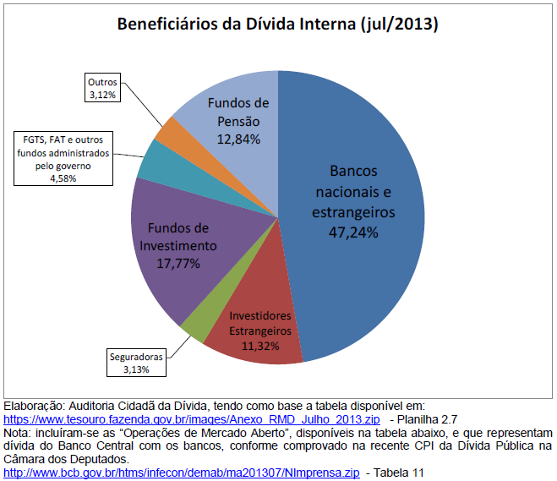

Slide 19
QUAL É A SAÍDA?

Slide 20
AUDITORIA DA DÍVIDA
Prevista na Constituição Federal de 1988
Plebiscito popular ano 2000: mais de seis milhões de votos
AUDITORIA CIDADÃ DA DÍVIDA
www.auditoriacidada.org.br
CPI da Dívida Pública
Passo importante, mas ainda não significa o cumprimento da Constituição
Notes:
20

Slide 21
CPI DA DÍVIDA – CÂMARA DOS DEPUTADOS
Criada em Dez/2008 e Instalada em Ago/2009, por iniciativa do Dep. Ivan Valente (PSOL/SP)
Concluída em 11 de maio de 2010
Identificação de graves indícios de ilegalidade da dívida pública
Relatórios (oficial e alternativo) entregues ao Ministério Público Federal em maio/2010
Procedimentos Administrativos nº
1.00.000.005612/2010-13
1.00.000.003703/2012-86
Notes:
Suspensão pagamento encargos aos rentistas (Bonos Global 2012 e 2030) desde novembro/2008
Proposta soberana de recompra do restante da dívida por no máximo 30% de seu valor nominal
The Economist (23/04/2009): “Sr. Correa parece ser incorruptível (...) gasto público cresceu 71% em 2008, resultado de investimentos em escolas e hospitais”
ESTA É A PROVA DA VIABILIDADE POLÍTICA DA AUDITORIA DA DÍVIDA
ENQUANTO ISSO, O GOVERNO BRASILEIRO RECOMPRA TÍTULOS DA DÍVIDA EXTERNA A 130% DO VALOR DE FACE, EM MÉDIA

Slide 22
EQUADOR: Lição de Ética e Soberania
Comissão de Auditoria Oficial criada por Decreto
Em 2009: Proposta Soberana de reconhecimento de no máximo 30% da dívida externa representada pelos Bônus 2012 e 2030
95 % dos detentores aceitaram a proposta equatoriana, o que significou anulação de 70% dessa dívida com os bancos privados internacionais
Economia de US$ 7,7 bilhões nos próximos 20 anos
Aumento gastos sociais, principalmente Saúde e Educação

Slide 23
Argentina
Lição: consequências de uma renegociação da dívida externa com bancos privados internacionais sem a realização de auditoria.
Redução de 75% da dívida renegociada a taxas de juros elevadíssimas, incidentes sobre o percentual de crescimento do PIB
“Fundos Abutres” compraram por centavos títulos que ficaram à margem da renegociação
Justiça dos EUA garantiu o direito dos “Fundos Abutres” de receber a totalidade do valor dos títulos e respectivos rendimentos
Humilhada pela ameaça de confisco de navios e outros bens no exterior, além de ser colocada em situação de default devido à cláusula pari passu

Slide 24
GRÉCIA
“Conhece-te a ti mesmo” – A FORÇA DO POVO GREGO - troika – FMI-UNIÃO EUROPEIA E BANCO CENTRAL - para salvar o sistema financeiro – cláusulas que ferem a soberania grega - uma dívida que não beneficiou o povo.
Siryza - partido construído pela resistência política DO POVO grego, para lutar contra as ordens draconianas dos donos do capital especulativo - age como Sócrates.

Slide 25
GRÉCIA
Utilizam uma companhia criada no auge da crise financeira em 2010, em Luxemburgo, : EFSF .
EFSF: um fundo criado pela EU, sob a justificativa de urgente necessidade de garantir estabilidade financeira na Europa (encontra encerrado a novos resgates), foi substituído pelo ESM -Mecanismo Europeu de Estabilidade, criado em 2012 - instrumentos de divida para que seja possível financiar empréstimos e outras formas de assistência financeira aos Estados membro da Zona do Euro – sede em Luxemburgo
Na verdade, EFSF é um veículo para desviar recursos públicos, ou títulos garantidos pelo países europeus para bancos privados, ao mesmo tempo em que direciona os ativos tóxicos dos bancos privados para bancos públicos

Slide 26
  ESTRATÉGIAS DE AÇÃO
  CONHECIMENTO DA REALIDADE
  MOBILIZAÇÃO SOCIAL CONSCIENTE
  AÇOES CONCRETAS
        Auditoria da Dívida Pública para desmascarar o “Sistema da Dívida” e democratizar o conhecimento da realidade financeira NÚCLEOS
        Investigações pelo Ministério Público
        Rever a política monetária e fiscal para garantir distribuição da renda e justiça social
        Atender Direitos Humanos
        TRANSPARÊNCIA e acesso à VERDADE

Slide 27


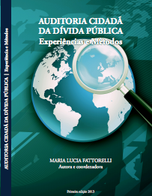

PUBLICAÇÕES DIDÁTICAS
WWW.INOVEEDITORA.COM.BR

Slide 28
Muito Obrigada
www.auditoriacidada.org.br
www.facebook.com/auditoriacidada.pagina
auditoriacidada.mgerais@gmail.com

